Slide 1
电子系统设计
第3章
模拟系统设计

Slide 2
3.4 锁相环系统
一、环路基础理论知识
锁相环路（PLL）
一种自动相位闭环反馈控制电路， 其控制对象是 压控振荡器VCO， 而反馈控制器是 检测相位差的鉴相器PD和 环路滤波器LF。
一种实现频率跟踪的自动控制电路， 这种跟踪是无误差的，即： VCO输出频率恒等于输入信号频率。

Slide 3
3.4 锁相环系统
一、环路基础理论知识
在PLL中，输入信号角频率和VCO振荡角频率保持相等的要求，不是直接利用二者之间的频率误差，而是利用 二者之间的瞬时相位差来实现的。
（角）频率和相位之间存在着确定关系， 角频率是正弦量的相位随时间变化的角速度。

Slide 4
滤除鉴相器输出信号中的无用组合频率分量及其它干扰分量，以达到环路所要求的性能，并保证环路的稳定性
1. 基本组成
鉴相器PD + 环路滤波器LF + 压控振荡器VCO
低通
检测出V_{i}和V_{o}之间的 瞬时相位差，并产生 相应的输出电压V_{d}
产生频率随控制电压变化的振荡电压，即调频振荡器
V_{i}(t)
V_{d}(t)
V_{c}(t)
V_{o}(t)
ω_{o}
PD
LF
VCO
ω_{i}

Slide 5
几个角频率之间的关系
V_{i}(t)
V_{d}(t)
V_{c}(t)
V_{o}(t)
ω_{o}
PD
LF
VCO
ω_{i}
ϕ_{i}(t)
ϕ_{o}(t)
ω_{r}
失锁：ω_{o}≠ω_{i}；锁定：ω_{o}=ω_{i}，ϕ_{o}-ϕ_{i}=恒值ϕ₀，d(ϕ_{o}-ϕ_{i})/dt=0
ω_{r}：VCO在锁相环开路时的自由振荡角频率， 用来作为环路的参考角频率
ω_{i}：输入信号的角频率
ω_{o}：闭环时，压控振荡器VCO受到环路滤波器 LF输出电压的控制所输出信号的角频率
Notes:
“环路自由振荡角频率ω_{n}”与“压控振荡器在锁相环开路时的自由振荡角频率ω_{r}”是两码事！
前者与PD、LF和VCO都有关系，而后者只与VCO有关系！

Slide 6
2. 三大频差和环路基本方程
输入信号电压与压控振荡器VCO输出电压之间的相位差为：ϕ_{e} = ϕ_{i} - ϕ_{o}
固有频差：dϕ_{i}/dt = ω_{i} - ω_{r} = Δω_{i}
控制频差：dϕ_{o}/dt = ω_{o} - ω_{r} = Δω_{o}
瞬时频差：dϕ_{e}/dt = ω_{i} - ω_{o} = Δω_{e}
(ω_{i} - ω_{o}) = (ω_{i} - ω_{r}) - (ω_{o} - ω_{r})

Slide 7
2. 三大频差和环路基本方程
A_{d}的一般定义式：
A_{o}的一般定义式：
输入信号电压与压控振荡器VCO输出电压之间的相位差为：ϕ_{e} = ϕ_{i} - ϕ_{o}
环路基本方程：pϕ_{e} = pϕ_{i} - A_{o}A_{F}A_{d}sinϕ_{e}
PD：V_{d}=A_{d}sinϕ_{e} (当PD为正弦鉴相时)
LF：V_{c}=A_{F}V_{d}
VCO：pϕ_{o}=ω_{o}-ω_{r}=A_{o}V_{c}
故有：
pϕ_{e}=pϕ_{i}-pϕ_{o}=pϕ_{i}-A_{o}A_{F}A_{d}sinϕ_{e}
A_{d}：鉴相灵敏度
A_{F}：环路滤波器 的传递函数
A_{o}：压控灵敏度
p：微分算子d/dt

Slide 8
3. 捕捉特性（不作要求）
反映环路捕捉性能的主要指标有：
同步带/跟踪带Δω_{H}：能够维持环路锁定所允许的 最大输入固有频差|Δω_{i}|（指锁定→偏离锁定→锁定的跟踪过程）
捕捉带Δω_{P}：能够进入锁定所允许的最大|Δω_{i}| （指失锁→锁定的捕捉过程）
快捕带Δω_{L}：能够锁定的最大|Δω_{i}|（指当Δω_{i}较小时 由失锁而很快/在正弦变化一周内进入锁定的快捕过程）
Δω_{L} < Δω_{P} < Δω_{H}
捕捉时间T_{P}（也可近似称为锁定时间）： 从失锁到锁定需要的时间
这些指标与环路滤波器形式及环路参数有关， 捕捉时间还与所用鉴相器的种类及鉴相频率有关。

Slide 9
4. 跟踪特性（不作要求）
环路的闭环传递函数H(s)为：
表征ϕ_{i}(t)为正弦信号时的环路稳态频率响应的主要指标是环路带宽Ω_{c}，其定义为环路闭环传递函数H(s)的3dB带宽，其数值与环路滤波器的形式、 阻尼系数ζ以及环路自由振荡角频率ω_{n}有关。
表征ϕ_{i}(t)为非正弦信号时的瞬态响应的主要指标是过冲量和建立时间，与阻尼系数ζ以及环路自由振荡角频率ω_{n}有关。
Notes:
“环路自由振荡角频率ω_{n}”与“压控振荡器在锁相环开路时的自由振荡角频率ω_{r}”是两码事！
前者与PD、LF和VCO都有关系，而后者只与VCO有关系！

Slide 10
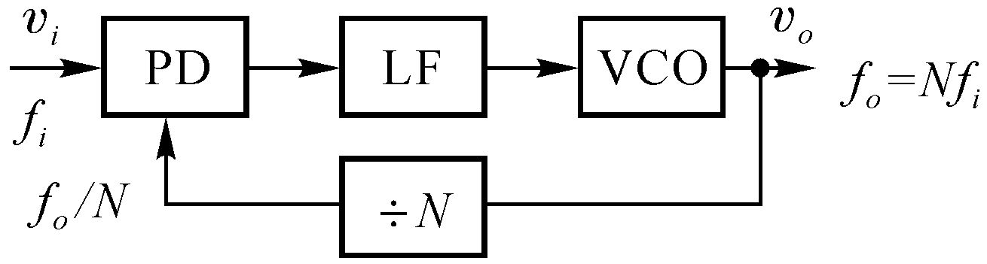
5. 锁相环内加N次分频器对锁相环参数的影响
数字锁相频率合成器一般要在锁相环内加除N分频器（图3-92）
根据对闭环传递函数的分析，在环路中插入除N分频器后，相当于环路增益（A_{o}A_{d}）缩小为1/N，因此环路带宽Ω_{c}及环路噪声带宽均减小。（不作要求）
例如：采用简单RC滤波器为环路滤波器的锁相环，当阻尼系数ζ=0.707时，环路带宽 ，其中， 时间常数τ=RC。可见， 环路增益缩小确实会导致环路带宽减小。（不作要求）
相等

Slide 11
鉴相器 主要指标：
二、环路器件介绍 (看有哪些指标？目的是选择合适的器件！)
当PD为正弦鉴相时：
V_{d}=A_{d}sinϕ_{e}
1. 鉴相特性曲线形状（线性度、线性鉴相范围）
2. 鉴相灵敏度A_{d}（即单位相位差产生的输出电压）
3. 最高工作频率
4. 有无鉴频能力：对调频波的解调也称为鉴频， 它是将调频波的频率变化规律（即调制信号） 变换为输出电压。锁相鉴频是鉴频的一种方法。
A_{d}的一般定义式：

Slide 12
压控振荡器 主要指标：
A_{o}的一般定义式：
ω_{o}=ω_{r}+A_{o}V_{c}
1. 压控灵敏度A_{o}
2. 线性与线性控制范围
3. 最高工作频率
4. 频率稳定度

Slide 13
环路滤波器
当鉴相器和压控振荡器都选定后，由于A_{o}、A_{d} 都已确定，则环路滤波器是决定所设计的 锁相环性能的最重要部件了。
环路滤波器的形式相对较固定，不像压控振荡器 和鉴相器那样有很多型号的器件可选择。 （环路滤波器几种形式参见表4-11(补充)，不作要求）
一般来说，选择无源或有源比例积分滤波器比较好。
环路滤波器电路中具体的时间常数由阻尼系数ζ、 环路自由谐振角频率ω_{n}以及环路增益A=A_{o}A_{d}来决定。
Notes:
“环路自由振荡角频率ω_{n}”与“压控振荡器在锁相环开路时的自由振荡角频率ω_{r}”是两码事！
前者与PD、LF和VCO都有关系，而后者只与VCO有关系！

Slide 14
三、设计举例
拿到一个有关锁相环的设计题目时， 一般应将设计目标转化为同步带、捕捉带等环路最顶层的性能指标，再由它们来确定对应的阻尼系数ζ与环路自由振荡角频率ω_{n}等参数，然后选择芯片，并根据所选芯片参数如鉴相灵敏度A_{d}、压控灵敏度A_{o}等，推算出外接元件值。

Slide 15
三、设计举例
对于下面要讲的这个锁相环系统设计举例，并不是说这个方案就是绝对最佳的方案， 而是力求通过本例，主要学习和体会：
如何根据一个系统的设计指标要求， 进行正确的参数计算，选择合适的器件！

Slide 16
设计任务:
关键难点在于：输出的锯齿波信号要跟输入的行同步信号 完全同步！既同频又同相！
采用锁相技术产生一个与可变行频信号同步的 锯齿波扫描电压。
已知：行同步信号（即行频信号）是幅度为3.5V的负脉冲，其频率变化范围为15.625kHz~64kHz。
设计要求：
(1). 锯齿波幅度调节范围0~5V。
(2). 锯齿波线性度优于1%。
(3). 锯齿波逆程时间小于0.5μs。
(4). 行频切换时，要求系统转换时间小于0.5s。

Slide 17
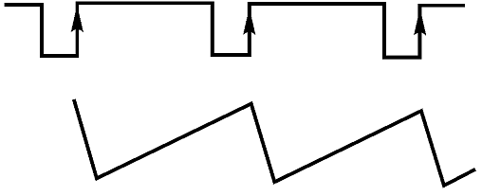
关于行同步信号（也叫行频信号）：
即电视信号中的“开槽”负脉冲，用于 行扫描期间的行同步。
在行扫描时，从屏幕左侧开始显示下一行， 并针对图像的每一行，都发出一条扫描线， 以及一个水平同步脉冲信号（即这里的行同步信号）（其上升沿对应一行的开始）。
输入：行同步信号（15.625kHz~64kHz）
要求输出：锯齿波信号
具体要求：输入行频变化时，输出 锯齿波频率同步变化，并且二者 频率要完全同步一致（即同相）

Slide 18
通过仔细分析，搞清楚各项设计指标的含义！
(1). 锯齿波幅度调节范围0~5V。幅度是在0到5V内可调可变的。
(2). 锯齿波线性度优于1%。毛刺和阶梯失真要小，偏离理想直线 的误差小于1%。
(3). 锯齿波逆程时间小于0.5μs。如图，可理解为回扫时间。
(4). 行频切换时，要求系统转换时间小于0.5s。比如输入行频从64kHz切换回15.625kHz时，输出锯齿波能同步变化到位所需的 时间要小于0.5s。
关于行同步信号（也叫行频信号）：
即电视信号中的“开槽”负脉冲，用于行扫描期间的行同步。
在行扫描时，从屏幕左侧开始显示下一行，并针对图像的每一行，都发出一条扫描线，以及一个水平同步脉冲信号（即这里的行同步信号）（其上升沿对应一行的开始）。
输入：行同步信号（15.625kHz~64kHz）
要求输出：锯齿波信号
具体要求：输入行频变化时，输出 锯齿波频率同步变化，并且二者 频率要完全同步一致（即同相）
逆程时间

Slide 19
1. 方案选择 一般产生锯齿波的方法有两种：
用恒流源对电容充电：I=C(dV/dt)，故有V=∫Idt/C（联想实验三角波发生器中的积分器）
采用D/A变换器：用计数器周期性地由小到大地改变送到D/A变换器的二进制数，就可获得线性变化的阶梯波输出（可能有毛刺） ，经滤波后可得线性较好的锯齿波电压。 （注意这里要求并不是随便一个计数器都可以 ，而是要与行频信号完全同步才行！）
Notes:
有充电就有放电，对电容放电可以得到锯齿波的下降沿。

Slide 20
由于本例要求采用锁相技术， 用行同步脉冲锁定产生锯齿波，肯定涉及数/模即D/A转换，因此本例用第二种方法。
其基本原理是（见下页原理框图）： 频率为f_{o}的压控振荡器VCO的输出信号v_{o}经过除N计数器的N次分频后，与频率为f_{i}的输入行同步脉冲v_{i}一起送入鉴相器进行鉴相。当环路锁定后，f_{o}/N=f_{i}，即f_{o}=Nf_{i}。然后此除N计数器的输出再经过D/A变换 及滤波，即可产生所需的锯齿波电压。

Slide 21
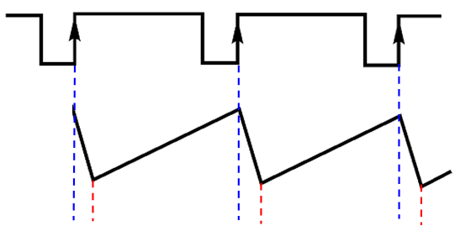
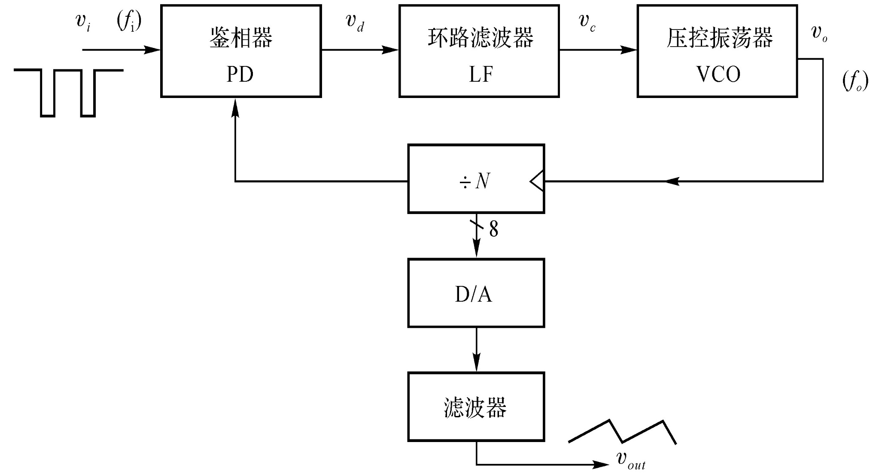
图3-93 采用数字锁相技术产生锯齿波 原理框图
行同步信号
f_{o}/N
除N计数器 即N次分频器
Q₇ (如N=256时)
锁定时
f_{i}=f_{o}/N即f_{o}=Nf_{i}
Q₇~Q₀(如N=256时)
以后倍频可考虑锁相环方案
计数值
计数值0和255分别对应锯齿波信号的哪里？
为何要除以N？不除呢？
Q₇的哪个沿应该与 锯齿波的下降沿对齐？
与行信号的上升沿呢？ （后详）
阶梯波
输出锯齿波信号的周期 T=N•T_{o}，故频率f=(1/N)•f_{o}=f_{i}
(f)
锯齿波信号
Notes:
除N分频器：模N计数器
1、0对应锯齿波最小值，1对应锯齿波最大值。
2、除N才有计数器、才有阶梯波，不除N就没有阶梯波，就出不来锯齿波。
3、Q7的下降沿（127-128出现上升沿，255-256或0出现下降沿）对应锯齿波下降沿；
后详可见，Q7的下降沿与行信号的上升沿对齐。

Slide 22
2. 参数及器件的选择
思考：为何不用精度更高的10位或12位DAC？
1、性价比
2、VCO工作频率f_{o}抬得 更高了：f_{i}×2¹⁰ 或 f_{i}×2¹²
(1) D/A变换器的位数
设计要求中规定锯齿波的 线性度要优于1%。
本例中的线性度指标主要分配给DAC， 它取决于DAC的线性度。
一个8位的D/A变换器其分辨率为：1/(2⁸-1)≈0.39%。
按其最大线性误差为1LSB（1/2⁸≈0.39%）计算， 其线性误差为0.39%<1%。 因此选用8位的D/A变换器即可保证线性度要求！
由于D/A变换器的输入是8位， 所以模N计数器的分频值N=2⁸=256。
可见，即使不加滤波器， 阶梯波线性度已能满足要求！
复习：DAC的线性度/线性误差是指DAC的 实际传输特性曲线与理想直线间的最大偏离值。
Notes:
工作频率抬得更高后，对器件要求更高了！器件配合更难选、更难满足要求！

Slide 23
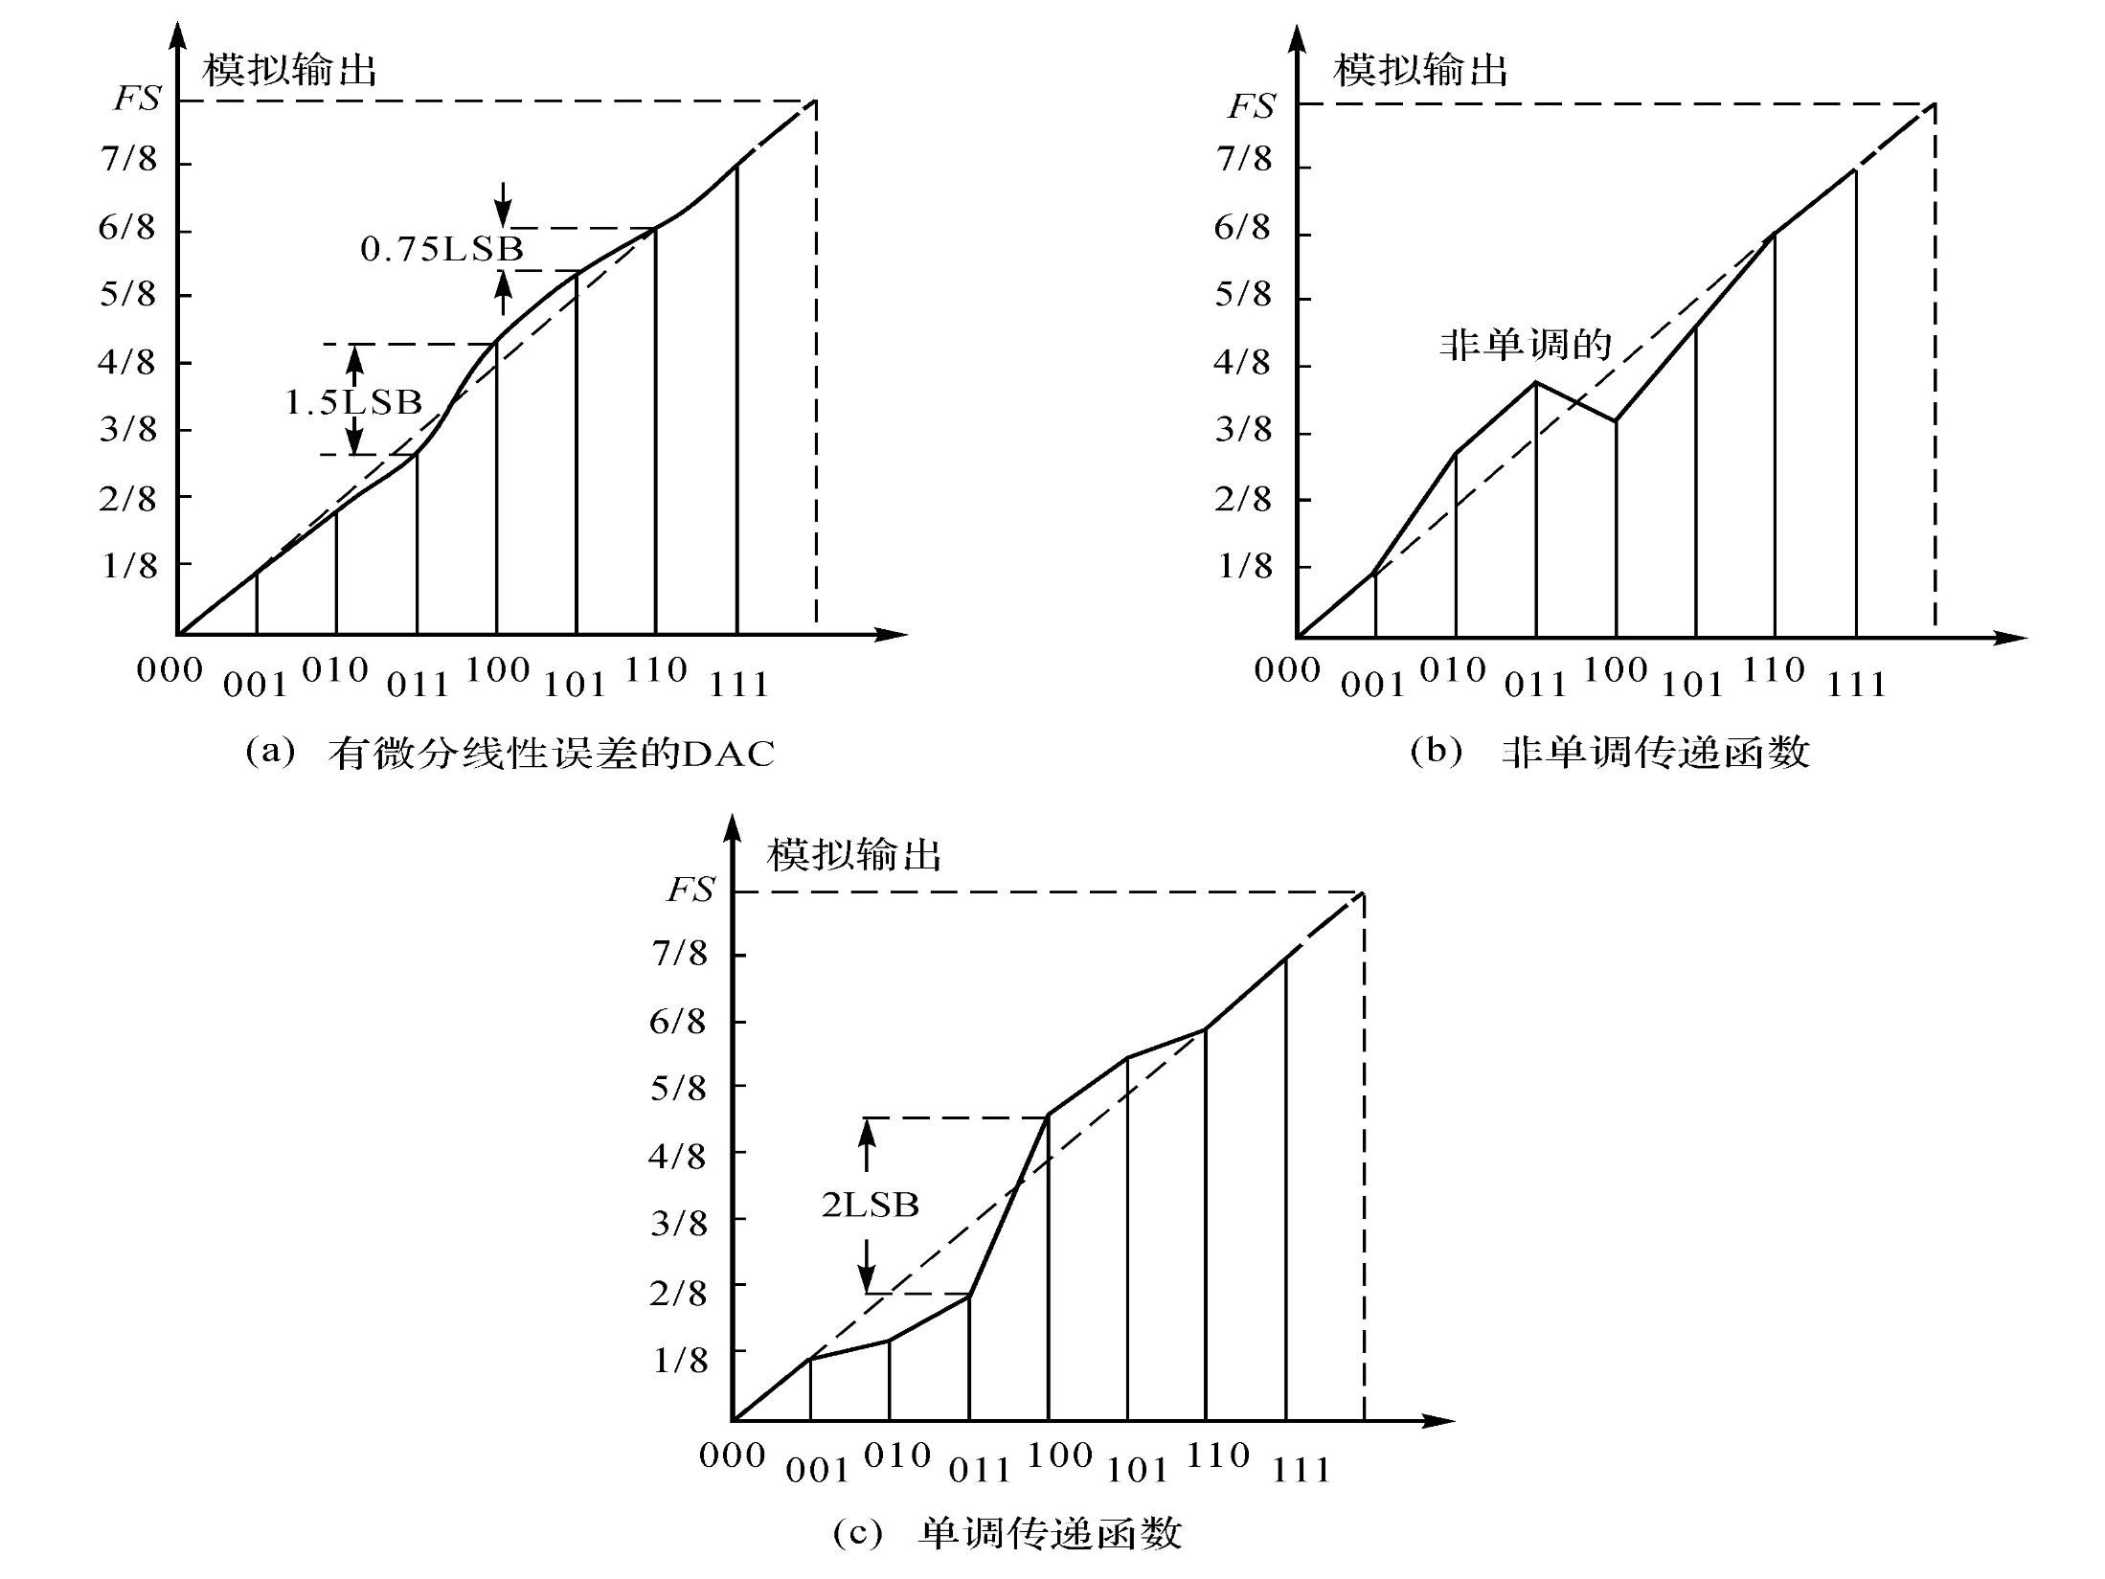

Slide 24
(2) 系统的最高工作频率
根据设计要求，输入的最高行频为f_{i}=64kHz， 此时压控振荡器的工作频率应为：
f_{o}=Nf_{i}=256×64kHz=16.384MHz
压控振荡器和计数器的工作频率以及D/A变换器的转换速度（工作频率）都应达到这个数值。
复习：DAC的转换速度一般用建立时间t_{s}来表达 （即建立时间的大小决定了DAC的转换速度）。 建立时间是DAC的输入数码从全0变化到满度值（全1）时，其输出相应由最小值变到终值附近一定误差范围内（如±¹/₂LSB）所需的时间。
Notes:
DAC的转换速度也有的与ADC一样用采样速率来表达（用Ksps、Msps、Gsps，或用MHz）。对电流输出形式的DAC，其建立时间是很短的；而对电压输出形式的DAC，其建立时间主要是其输出运放所需的响应时间。超高速DAC的建立时间<50ns，而用采样速率表达时其采样速率>1Gsps。
单位sps=sample per second

Slide 25
(3) 环路的捕捉带、同步带及压控振荡器的频率变化范围
由于输入的行频是f_{i}=15.625~64kHz，因此， 压控振荡器的频率变化范围是：f_{o}=Nf_{i}=4~16.384MHz
频率覆盖系数为：f_{max}/f_{min}=4.096>4
若一个压控振荡器器件达不到此要求， 则必须划分频段（后详）！
要求环路的同步带/跟踪带
Δf_{H}>(16.384-4)=12.384(MHz)
当行频在最高频和最低频之间切换时， 要求环路的捕捉带Δf_{P}也大于12.384MHz。
例如：要求频率覆盖系数为4， 而器件的频率覆盖系数为2， 则用两个器件：一为f₀~2f₀， 二为2f₀~4f₀，即可满足设计要求。

Slide 26
(4) 鉴相频率
鉴相器的输入为 行同步脉冲信号v_{i} 和压控振荡器输出v_{o}经256分频后的信号 ，因此鉴相器的工作频率为：
f_{PD}=15.625kHz~64kHz （同f_{i}一样）（同f_{o}/256一样）

Slide 27
根据以上分析，选用以下型号的器件：
① D/A变换器：CA3338
CA3338是8位高速D/A变换器， 转换速度可达20MHz以上（>16.384MHz）， 1/2 LSB精度（指微分线性误差）， 电压输出型（VDAC）， 改变参考基准电压V_{REF+}可改变输出幅度。
DAC的公式：
A = D/2^{n} · Vref
n为DAC位数
Vref为满量程、参考电压、基准电压

Slide 28
② 鉴相器：CD4046（图3-94）
用74HC4046代替的问题！
CD4046是一块单片集成锁相环， 但由于它的工作频率一般只有1MHz左右 （电源电压V_{DD}=10V时典型值也才1.4MHz） （无法满足本例高达16.384MHz的指标要求！），因此这里只用其一部分即内部的鉴相器PD （因为本例中鉴相器PD部分的工作频率15.625kHz~64kHz < 1MHz！）。

Slide 29
实际上，74HC4046也是一个单片集成 锁相环，其工作频率可达18~19MHz （不同厂家的不一样），所以完全可以 达到本例的要求，不必再像本例中这样 用分立的PD、LF和VCO了！
当然，用除N计数器是为了产生计数的 数字信号，然后经D/A变换，形成锯齿波。
所以，用74HC4046可以代替本例中的 PD、LF和VCO，但除N计数器和D/A等 仍是需要另加的。

Slide 30
③ 压控振荡器：74LS124（图3-95）
74LS124是一块双压控振荡器（内有2个VCO）， 工作频率可达20~30MHz（>16.384MHz）。 工作频率由外接电容C_{ext}决定。
每个VCO有两个控制端：
V_{Rng}：称为频率控制电压，用于频率范围控制（粗调）
V_{reg}：称为频率调节电压，用于频率调节（细调）
每个VCO均有一个使能端G，进行输出的三态控制。
Notes:
Rng=Range
reg=regulate

Slide 31
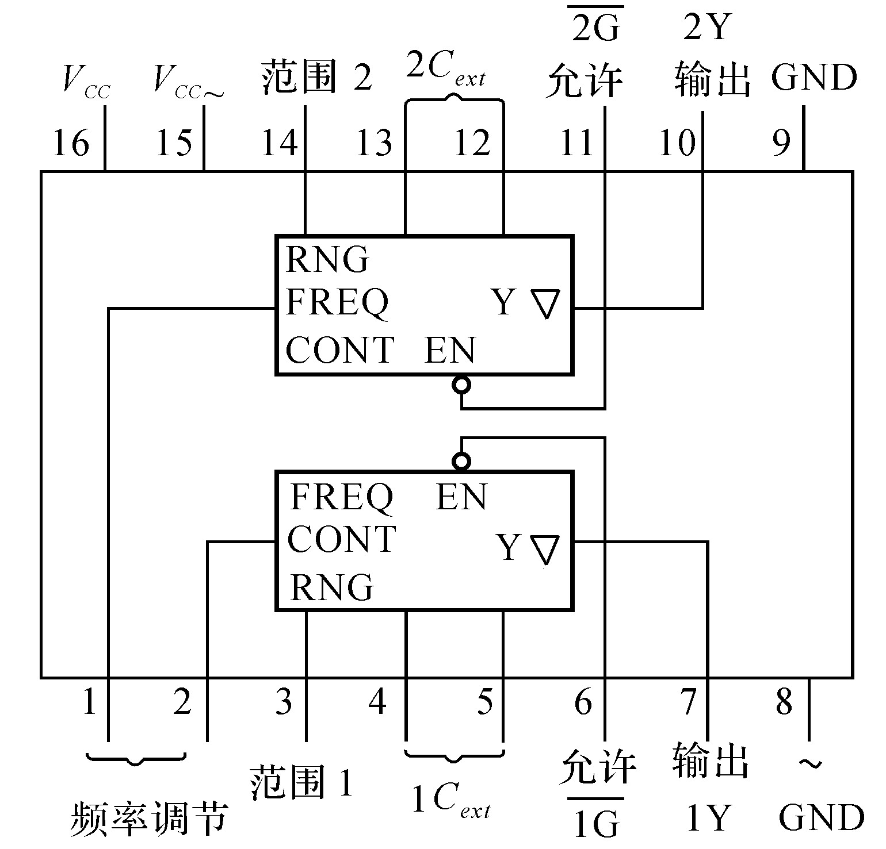
图3-95 集成双压控振荡器74LS124
V_{Rng2}
V_{Rng1}
V_{reg1}、V_{reg2}

Slide 32
④ 计数器：74LS161×2
时钟频率f_{max}可达20~25MHz（>16.384MHz）

Slide 33

3. 参数计算 主要器件选定以后，下面就要围绕 与系统有关的一些指标进行参数计算， 讨论各模块之间的连接， 进一步细化方案。
V_{Rng2}
(1). 波段（频段）划分
查手册可得74LS124的结构框图以及受控特性。
为什么要进行波段划分？
因为124的频率覆盖系数只有2.24，
小于设计要求的4.096（后详）！
V_{Rng1}
V_{reg1}、V_{reg2}
图3-95 74LS124

Slide 34
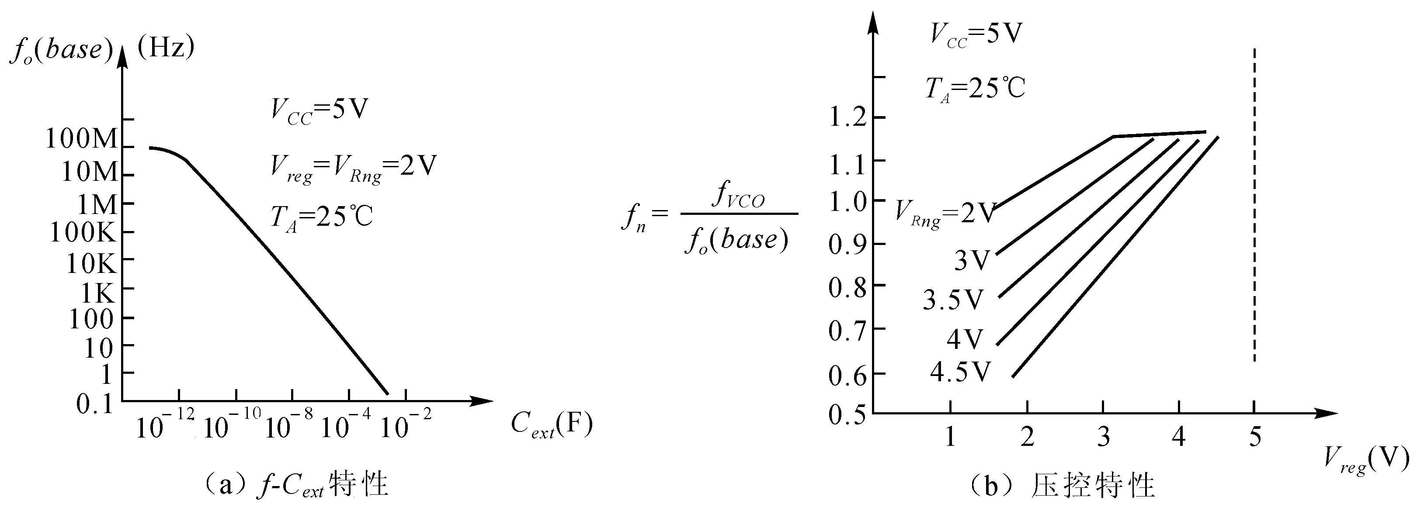
图3-96 74LS124的受控特性
VCO输出频率的归一化值
C_{ext}确定基准工作频率f_{o}(base)
V_{Rng}控制频率范围，V_{reg}调节频率
Notes:
fo中的o是字母o

Slide 35

由上图中，可以看出以下四点：
74LS124的工作频率f_{o}(base)与外接电容C_{ext}成反比，近似公式为：
f_{o}(base) = 5×10⁻⁴/C_{ext} （当V_{reg}=V_{Rng}=2V时）
VCO输出频率的归一化值

Slide 36
74LS124的两个控制端共同控制输出频率的变化：
频率范围控制电压V_{Rng}（粗调）：
变化范围约为2~4.5V，f-V_{Rng}曲线是负斜率的（V_{Rng}↑，f↓）
频率调节电压V_{reg}（细调）：
变化范围为1~5V，f-V_{reg}曲线是正斜率的（V_{reg}↑，f↑）
VCO输出频率的归一化值
Notes:
注：负斜率是说V_Rng增大时频率降低，而不是说几条斜线的斜率相对变化趋势。

Slide 37
对于不同的V_{Rng}，74LS124的输出频率随V_{reg}变化的 压控灵敏度A_{o}（即(b)图中压控特性曲线的斜率×2πf_{o}(base)）不同。
由(b)图曲线可得，压控灵敏度A_{o}范围约为：
0.076×2πf_{o}(base) (/V) ~ 0.133×2πf_{o}(base) (/V)
f_{o}(base)为对应某外接电容C_{ext}且V_{Rng}=V_{reg}=2V时VCO的基本频率；
而且V_{Rng}较大时，压控灵敏度A_{o}较高：
例如(b)图中当V_{Rng}=4.5V时曲线斜率明显大于V_{Rng}=2V时曲线斜率。
ω_{o}=ω_{r}+A_{o}V_{c} (V_{c}=V_{reg})
VCO输出频率的归一化值

Slide 38
VCO的频率变化范围约为： [f_{max}≈1.12f_{o}(base)] ~ [f_{min}≈0.5f_{o}(base)]（当V_{Rng}较大时）， 频率覆盖系数约为2.24（=1.12/0.5）。
这显然达不到前述的本例中频率覆盖系数为4.096>4的要求！ 所以必须划分波段，用2个VCO分别来实现2个波段！
用74LS629或74HC4046代替的问题！
VCO输出频率的归一化值

Slide 39
VCO器件74LS629是74LS124的改进升级版，其频率 变化范围能满足本例中f_{max}/f_{min}=4.096>4的指标要求！而且其最高频率可达25MHz， 所以也能满足本例中f_{max}=16.384MHz的指标要求！
集成锁相环器件74HC4046（如Texas Instruments的、Philips Semiconductors的）中的VCO器件的频率变化范围也能满足本例中f_{max}/f_{min}=4.096>4的指标要求 （从图6-24(b)中可见，与74HC4046完全相同的MC14046的f_{max}/f_{min}略大于10）！ 其工作频率的典型值可达18~19MHz， 所以也能满足本例中f_{max}=16.384MHz的指标要求！
综上所述，使用上述两种VCO器件来代替74LS124的话，可以不必划分波段！

Slide 40
根据74LS124的以上四点，必须进行波段划分：
一. VCO的第一个波段（“高频段”）：用124中的VCO1
把VCO的最高频率16.384MHz定为在高频段的VCO1的 最高频率f_{max1}，则有VCO1的基本频率f_{o}(base)为：
f_{o1}=16.384/1.12=14.62(MHz) 据前(a)图可求得外接电容C_{ext1}
那么，在该高频段的VCO1的最低频率应为：
f_{min1}=0.5f_{o1}=0.5×14.62=7.31(MHz)
二. VCO的第二个波段（“低频段”）：用124中的VCO2
把VCO的最低频率4MHz定为在低频段的VCO2的 最低频率f_{min2}，则有VCO2的基本频率f_{o}(base)为：
f_{o2}=4/0.5=8(MHz) 据前(a)图可求得外接电容C_{ext2}
那么，在该低频段的VCO2的最高频率应为：
f_{max2}=1.12f_{o2}=1.12×8=8.96(MHz)

Slide 41
由以上计算可以看出：
VCO的第一波段为7.31~16.384MHz，第二波段为4~8.96MHz，两个波段中间有1.65MHz的重叠区， 故能满足本例对于4~16.384MHz范围全覆盖的要求！
对应的一、二波段的行频分别是28.5~64kHz、15.625~34.76kHz。本例中，我们让74LS124中的 两个VCO分别工作于一、二这两个波段。
两个VCO的外接电容值可分别求得：
C_{ext1}=5×10⁻⁴/f_{o1}=5×10⁻⁴/(14.62×10⁶)=34(pF)
C_{ext2}=5×10⁻⁴/f_{o2}=5×10⁻⁴/(8×10⁶)=62(pF)
注意：由于计算公式的近似性，因此， C_{ext1}、C_{ext2}的值还应通过实际电路调试实验进行调整。
÷256
÷256

Slide 42
(2). 波段切换
为进行波段切换，首先要做到两点：
一是将行频的频率变换为电平，以电平的大小来表征频率的高低（以分别对应高低波段） （用F/V变换器）
二是要根据波段划分值确定比较器的参考电平V_{COMP}值（以区分出高低波段来）（用比较器）
高低波段切换的方案框图如图3-97所示。

Slide 43
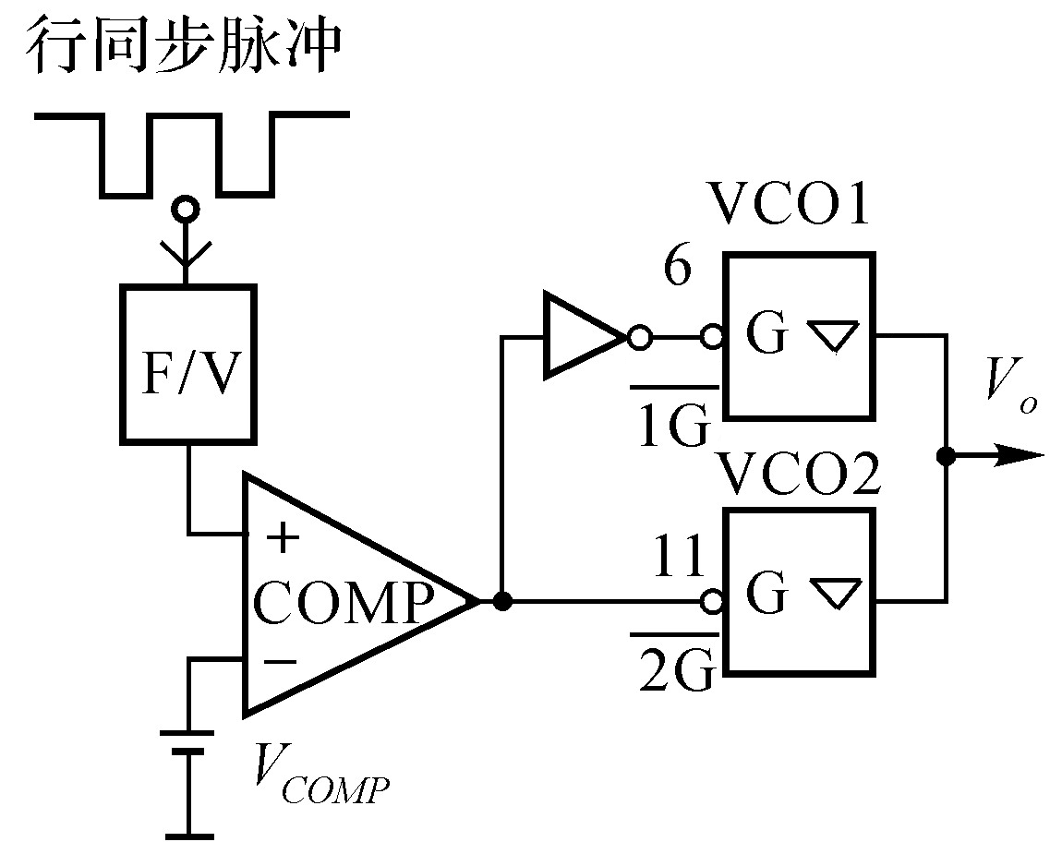
图3-97 高低波段切换的方案框图
输入高波段信号，比较器输出1，VCO1使能工作；VCO2禁用，输出 高阻
0
1
比较器 输出1或0
输入低波段信号，比较器输出0，VCO2使能工作；VCO1禁用，输出 高阻
1
0
直流电平值，区分两个波段的分界点
Notes:
同一时间只有一个波段电路工作（另一路禁用高阻态），
因此两路信号可以直接连在一起没关系（因为一路有信号的时候，另一路相当于开路，所以两路连在一起实际上也只有一路信号）。

Slide 44
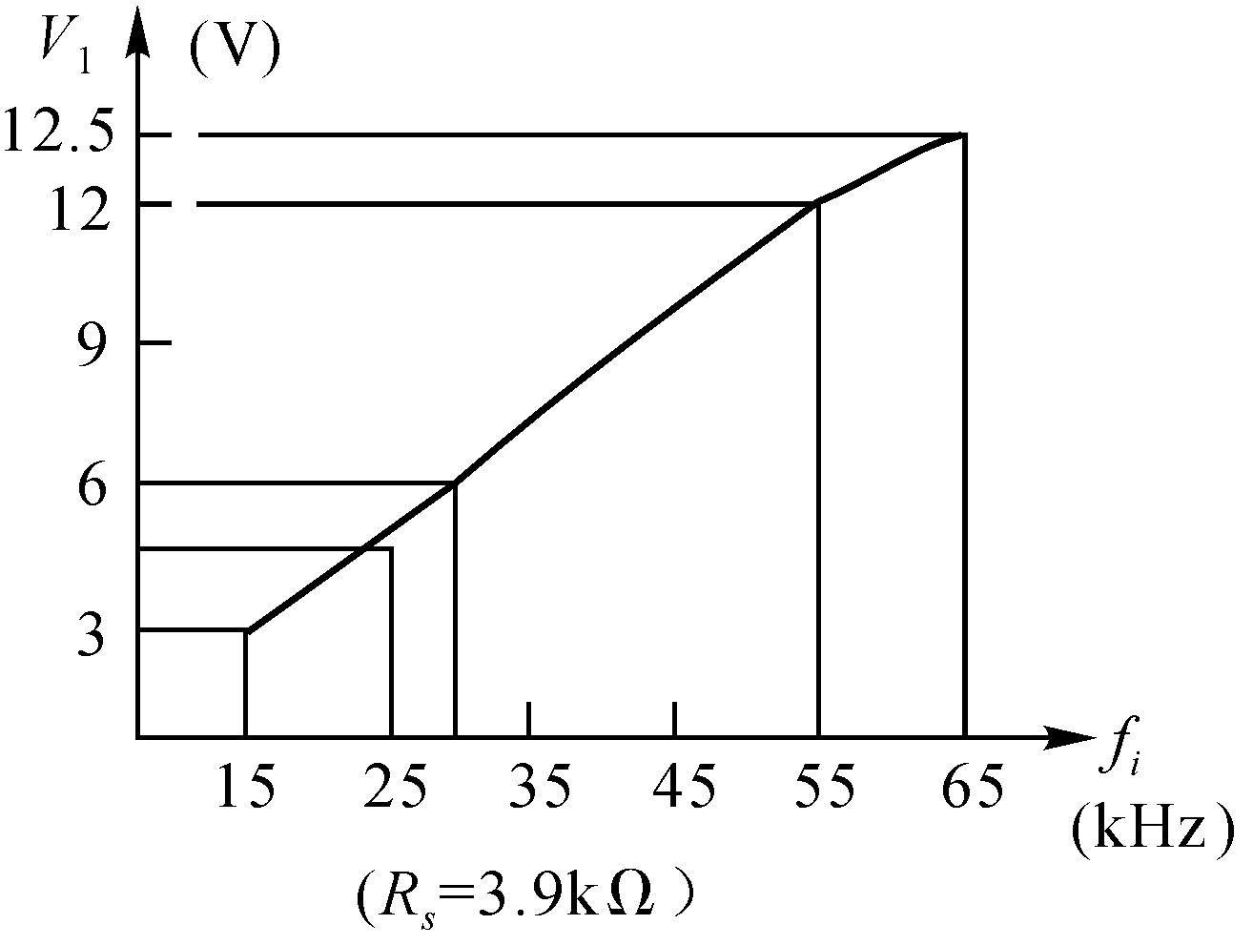
① F/V变换
LM331的F/V变换曲线
图3-100
LM331是一块常用的廉价的 精密F/V变换器（1Hz~100kHz）。
外接元件的取值（参见教材！） 注意：与系统中的其它部件（运放 、比较器、D/A、锁相环路）相比，LM331是最低速部件，故可认为 系统的转换时间主要取决于它！ 由于本例要求输入行频切换时 系统转换时间小于0.5s，故近似取LM331的时间常数C_{L}R_{L}值为 其1/10即0.05s即可满足要求。
5.8
30
F/V变换器一般知识参见教材P.112
当输入行频从15.625kHz变到64kHz时，LM331的输出直流电平变化范围约为3~12.5V，而且V-f曲线是正斜率的（f↑，V↑）
Notes:
输入行频从64kHz切换回15.625kHz时，输出锯齿波能同步变化到位所需的时间要小于0.5s。

Slide 45
② 比较器
一：28.5~64kHz；二：15.625~34.76kHz
选用LM311。其电源电压为5~15V，响应时间是200ns。
选定一、二波段行频分界点是30kHz。由图3-100可知 ，当f=30kHz时，F/V变换器LM331的输出电平约为5.8V ，所以取比较参考电平为5.8V。另外，电源电压取15V。
注意此处设计目标是：（波段重叠部分谁工作都一样）
当输入行频f_{i}>30kHz时，经F/V变换后的V₁>5.8V， 比较器输出高电平1，VCO1使能，高波段工作， 而VCO2不使能。
当输入行频f_{i}≤30kHz时，经F/V变换后的V₁≤5.8V， 比较器输出低电平0，VCO2使能，低波段工作， 而VCO1不使能。

Slide 46
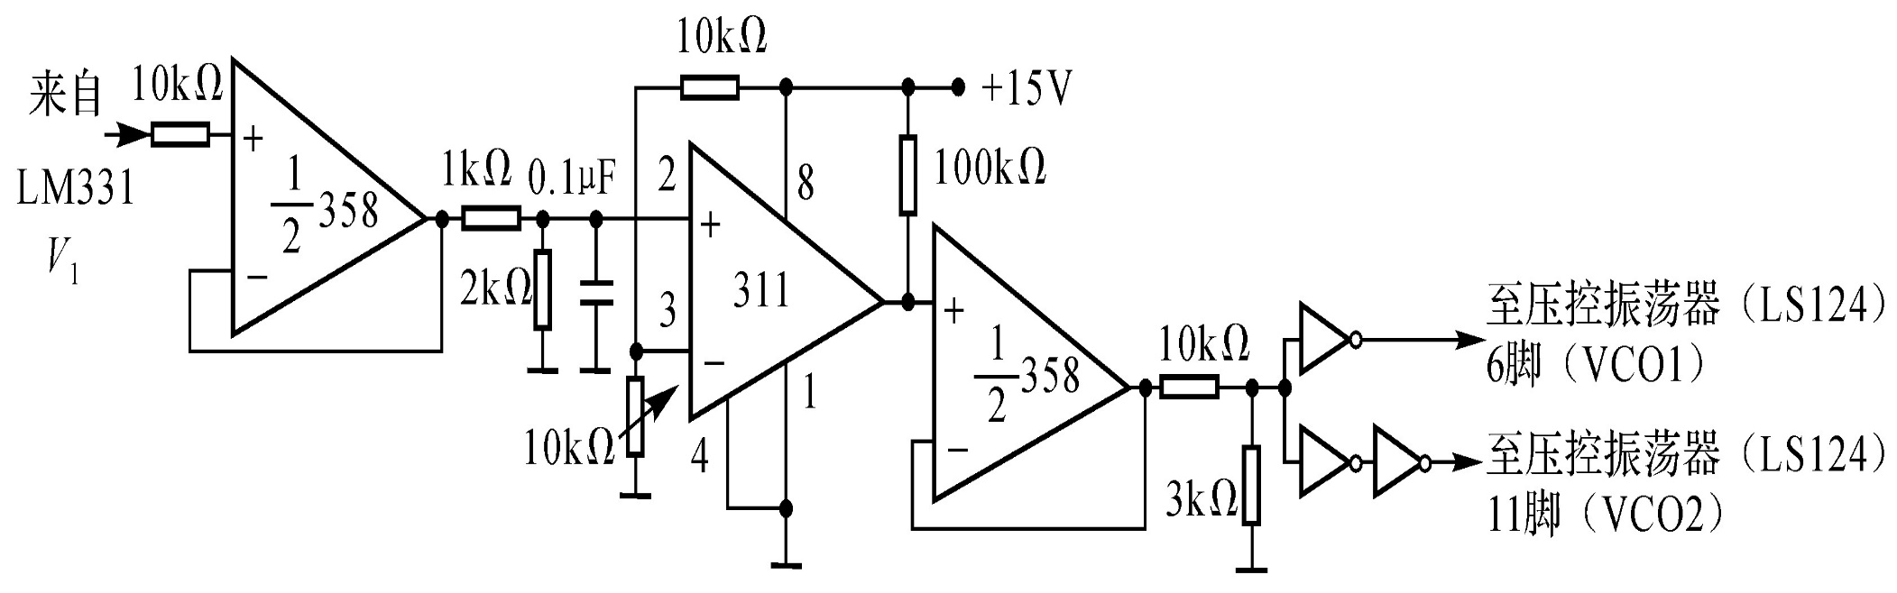
图3-101 波段切换部分电原理图
²/₃V₁
上拉电阻因311为OC输出
1k、2k分压： 因为比较器输入太高， 接近电源电压也不好。
其中两个运放¹/₂ 358均作为缓冲器/跟随器起隔离作用
运放358是+15V单电源供电（双电源的话输出有负值，不行！）
比较器311也是+15V单电源供电（输出高电平为15V，低电平为0V）
比较器311输入端的0.1μF电容作滤波消除干扰用
10kΩ电阻和10kΩ电位器的分压决定了参考电压V_{COMP}(²/₃×5.8V)
后面的124为TTL器件，工作需要TTL电平，故利用10kΩ和3kΩ两个电阻分压，并经由几个反门（提高驱动能力），实现电平转换：当311输出高电平15V时，最后可变成3.5V左右的TTL 高电平；当311输出低电平0V时，最后也可得到0V TTL低电平。
Notes:
358用+15V单电源供电是其典型值；且单电源供电比双电源供电实现起来更方便。
第一个358后面用1k和2k电阻分压，故311的参考电平值也应取为5.8V*2/3。
最后经两个反门是因为第二个358出来经过10k电阻后电流很小了，驱动能力不够，
必须经反门增大电流，提高驱动能力。
注：358是非轨到轨运放，输出范围有1.5V的净空。

Slide 47
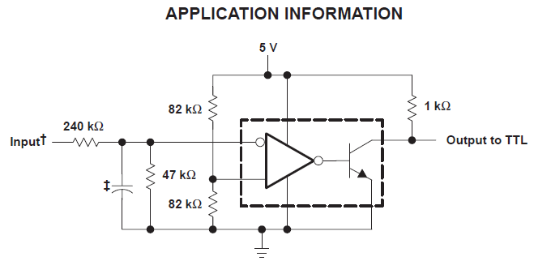
Figure 15. TTL Interface With High-Level Logic
LM311典型工作电路

Slide 48
这样，即可达到如前所述的设计目标：
当输入行频高于30kHz时，F/V变换器LM331输出的电平高于5.8V，比较器LM311输出为15V，经分压及反门后，控制使能124第一波段/高波段的VCO1输出（G端低电平有效）。
当输入行频低于30kHz时，F/V变换器LM331输出的电平低于5.8V，比较器LM311输出约为0V，控制使能124第二波段/低波段的VCO2输出。

Slide 49
(3). 分频器、鉴相器
用两块74LS161计数器同步级联为模256分频器。计数器的时钟即为VCO 74LS124的输出v_{o} （因为正是要对v_{o}进行256分频！）。
分频器8位输出中的最高位Q₇就是256分频输出 ，它加到鉴相器的一输入端，去与另一输入端的输入行频信号v_{i}进行鉴相。
其电路与波形如图3-102所示。
Notes:
CD4046的鉴相器II为上升沿触发型的鉴频/鉴相器，鉴相灵敏度为Ad=VDD/2（VDD为CMOS型电源电压，一般可为5V，本例即采用5V）。

Slide 50
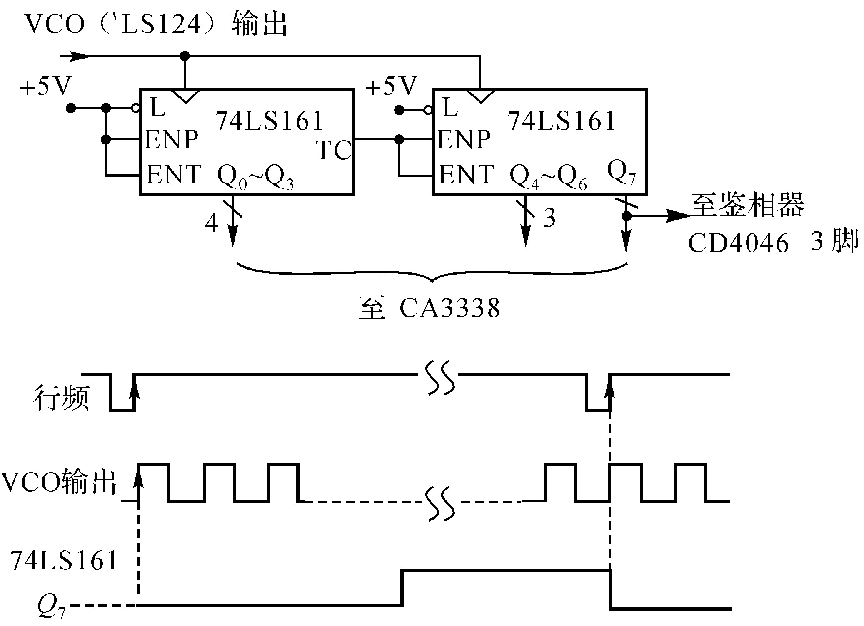
图3-102 分频电路与波形图
161的时钟是 上升沿触发有效
（f_{V}脚）
待讨论！
至鉴相器
CD4046 14脚（f_{r}脚）
v_{i} 行频信号（图中未画出）
v_{o}
161的计数CLK
(8位计数值)
至鉴相器
CD4046 3脚（f_{V}脚）
v_{o}的256分频
0
127
128
255
0
Q₇的变化边沿（上升沿或下降沿）肯定与v_{o}的上升沿对齐！
待讨论！
Notes:
锁定后，输入行频与[VCO输出的256分频]同频同相，
故输入行频与VCO输出也应在与相位关系密切的有效边沿上同步对齐，
即行频的上升沿对齐VCO输出的上升沿。
从vo到Q7就类似于出租车计价器的里程传感模块中轮脉冲H经4040 256分频的情况！
Q0为2^1分频，Q7为2^8分频。

Slide 51
问：教材上为什么说两块161 构成的模256分频器的输出Q₇ 要反相后接入CD4046？

Slide 52
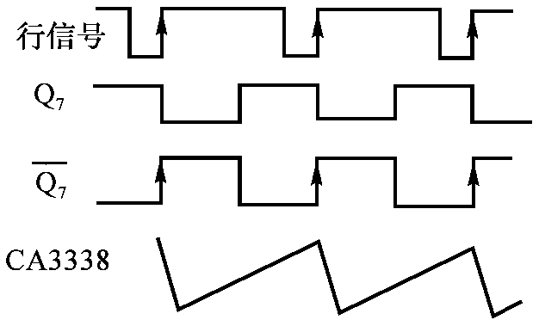
图3-103 (b) Q₇取反后 输入鉴相器
注意：CD4046的鉴相器II为上升沿触发型的鉴频鉴相器。当环路锁定时，它使进入鉴相器的两个信号无相位差，即两上升沿对齐！
前面问题答案也有了：
Q₇下降沿与 行信号上升沿对齐！ （即图中a与b对齐）
a
4046的 输入(1)
设已同步
b
4046的 输入(2)
c
∴ 输出锯齿波与 行信号同相！同步！
输出锯齿波
d
Q₇的下降沿与锯齿波的下降沿始终是“对齐”的，原因如下： Q₇下降沿对应计数值到达255后又变回0的时刻，所以相应锯齿波模拟信号要开始从最大幅值（对应数字量255）到0V（对应数字量0）的逆程（逆程时间决定于DAC的转换速度）；之后数字量从0再增大，锯齿波也随之增大。
锁定后a与c对齐，而c与b天生对齐、b与d天生对齐，故有a与d同步对齐！
Notes:
行信号上升沿与Q7下降沿（即Q7反的上升沿）通过鉴相而对齐！
锯齿波与Q7下降沿天然地按原理即对齐！
所以锯齿波也就与行信号上升沿对齐从而与之同步了！

Slide 53
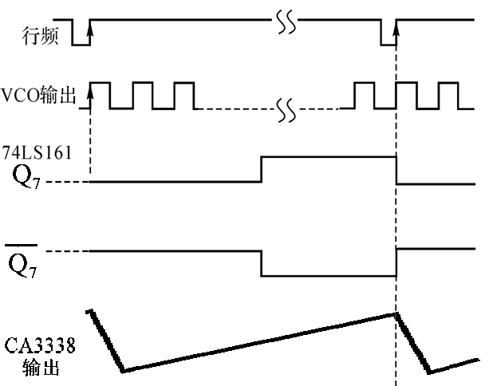
分频电路及鉴相器部分的完整波形图
至鉴相器
CD4046 14脚（f_{r}脚）
v_{i}
a
与Q₇下降沿对齐的那个v_{o}上升沿， 与 v_{i}上升沿 对齐！
因为： 如上所述， a↑与b↓对齐， 而b↓必然与e↑ （计数CLK）对齐， 所以： e的上述那个↑ 与 a↑ 对齐！
v_{o}
e
v_{o}的256分频
0
(8位计数值)
127
128
255
0
b
c
Q₇取反后至鉴相器
CD4046 3脚（f_{V}脚）
d
Notes:
锁定后，输入行频与[VCO输出的256分频]同频同相，
故输入行频与VCO输出也应在与相位关系密切的有效边沿上同步对齐，
即行频的上升沿对齐VCO输出的上升沿。

Slide 54
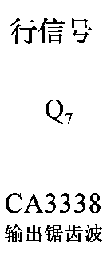
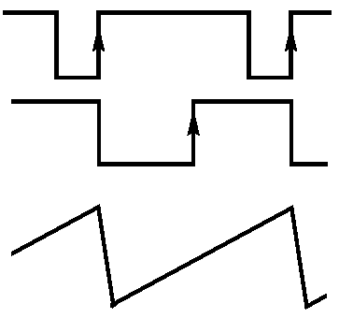
图3-103 (a) Q₇直接输入鉴相器
注意：CD4046的鉴相器II为上升沿触发型的鉴频鉴相器。当环路锁定时，它使进入鉴相器的两个信号无相位差，即两上升沿对齐！
4046的 输入(1)
4046的 输入(2)
初始未锁定时（失锁）
Q₇的下降沿与锯齿波的下降沿始终“对齐”

Slide 55
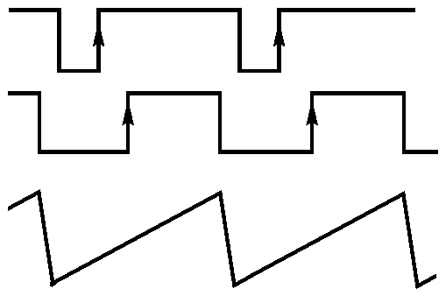
注意：CD4046的鉴相器II为上升沿触发型的鉴频鉴相器。当环路锁定时，它使进入鉴相器的两个信号无相位差，即两上升沿对齐！
图3-103 (a) Q₇直接输入鉴相器
4046的 输入(1)
➔➔
4046的 输入(2)
捕捉过程进行中…
Q₇的下降沿与锯齿波的下降沿始终“对齐”

Slide 56
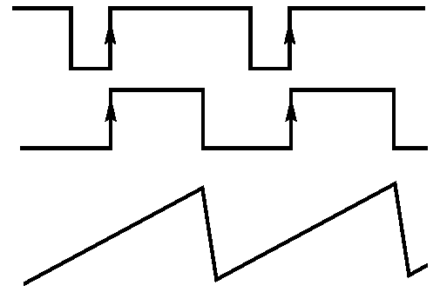
注意：CD4046的鉴相器II为上升沿触发型的鉴频鉴相器。当环路锁定时，它使进入鉴相器的两个信号无相位差，即两上升沿对齐！
图3-103 (a) Q₇直接输入鉴相器
4046的 输入(1)
➔➔
4046的 输入(2)
锁定状态
Q₇的下降沿与锯齿波的下降沿始终“对齐”
行信号与Q₇无相位差了，但行信号与输出锯齿波相位差180°！

Slide 57
(4). 压控振荡器74LS124的频率控制
细调：VCO的V_{reg}调整电压来自于 CD4046鉴相器输出的误差电压 经过环路滤波器LF滤波后的电压V_{c}。
按照锁相环路的原理，本来LF的输出电压V_{c}就是要送去VCO调整其输出信号频率的。
另一解释
粗调：VCO的V_{Rng}电压可用前面 F/V变换器LM331的输出
因为经过理论分析可知，如果V_{Rng}电压随输入行频变化而变化，而非固定值，可缩短捕捉时间、 展宽捕捉带！参见补充内容。

Slide 58
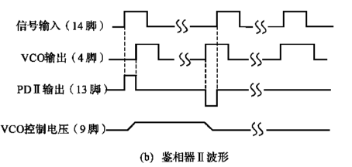
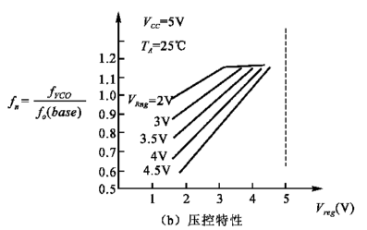
CD4046的鉴相器II：
当VCO输出信号V_{o}频率f_{VCO}低于（或相位滞后）输入信号V_{i}频率f_{i}（相位）时，PD II输出正脉冲，对环路滤波电容充电，则控制电压V_{c}增大（可去拉升f_{VCO}，使之接近f_{i}）。
当VCO输出信号V_{o}频率f_{VCO}高于（或相位超前）输入信号V_{i}频率f_{i}（相位）时，PD II输出负脉冲，环路滤波电容放电，则控制电压V_{c}变小，最低值为零（可去降低f_{VCO}，使之接近f_{i}）。
电压V_{c}随频差f_{VCO}-f_{i}的变化趋势与VCO 74LS124的控制电压V_{reg}对频率的控制趋势（图3-96）是一致的，即单调递增；
输出的控制电压V_{c}变化范围是0~5V（电源电压），与VCO 74LS124的频率调节电压V_{reg}的电平范围（TTL电平）一致；
故可将电压V_{c}接在74LS124的1、2细调V_{reg}端。
v_{o}
v_{c}
Notes:
需要拉升f_VCO时，正好出现输出vc增大，直接送去124的V_reg即可拉升f_VCO；
需要降低f_VCO时，正好出现输出vc减小，直接送去124的V_reg即可降低f_VCO。

Slide 59
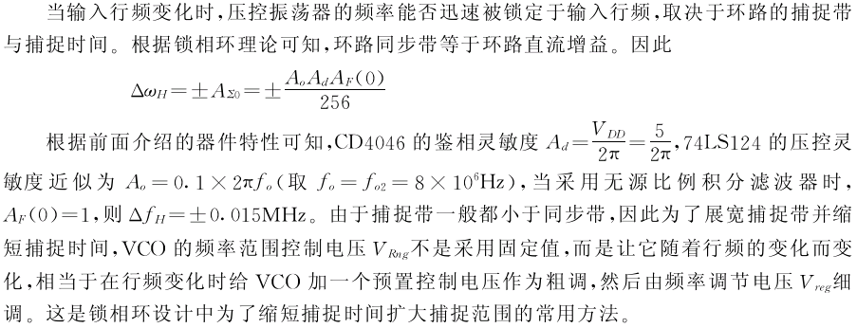
（补充）关于V_{Rng}最好随行频变化的解释：

Slide 60
但要注意：LM331的V₁-f变化曲线是正斜率的，且当 输入频率f从15.625kHz变到64kHz时，输出电压V₁从3V变到12.5V（见图3-100）；而74LS124的f-V_{Rng}变化曲线是负斜率的，即输出频率f随范围控制电压V_{Rng}的增大而减小，且V_{Rng}电压不能超过电源电压5V（见图3-96）。若直接用LM331的输出V₃₃₁作V_{Rng}，则有：
f_{i}↑ → V₃₃₁↑ = V_{Rng}↑ → f_{o}↓ → f_{161Q7}=f_{o}/256↓， 两个频率反方向变化，怎么可能通过鉴相去锁定？！
为使两者匹配，可用一常数电压减去LM331的输出V₃₃₁ ，并进行适当的压缩后来作为V_{Rng} ，则可满足 负斜率控制且电平≤5V的要求：
f_{i}↑ → V₃₃₁↑ ➔ V_{Rng}↓ → f_{o}↑ → f_{161Q7}=f_{o}/256↑， 两个频率同方向变化，才有可能通过鉴相去锁定！
具体电路如图3-104所示。

Slide 61
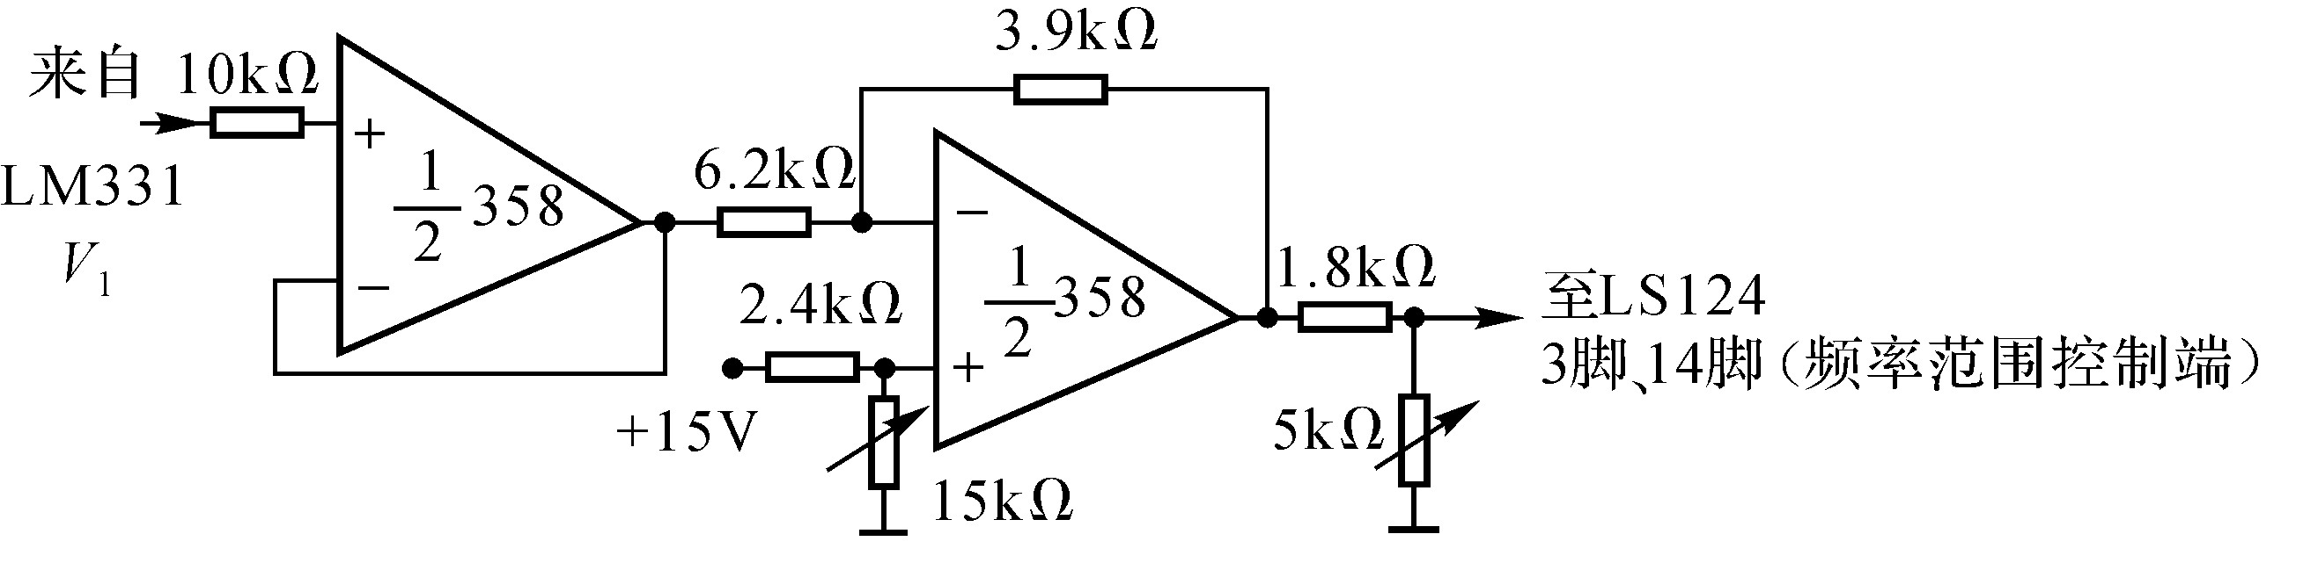
图3-104 74LS124频率范围控制/频率调节电路
运放358是+15V单电源供电
V_{Rng}
第一个运放358是隔离器/跟随器；第二个运放358是减法器 ，其正端接一常量，负端是经隔离后的LM331输出， 减法器的输出电压经电阻分压压缩后作为74LS124的V_{Rng}。
(15V-1.5V) → 5V TTL电平
358是非轨到轨运放，输出范围有1.5V的净空。

Slide 62
(5). 环路滤波器设计（简介） （注意LM331与系统转换时间的关系！）
当环路增益A_{o}、A_{d}以及其他器件确定以后， 环路滤波器就是决定环路性能的重要因素。
分析一下本例对环路的要求：
① 由于输入的行频没有受到调制，因此环路不是 一个调制跟踪环，不必考虑调制信号的带宽问题。
② 系统对环路的捕捉带和同步带的要求。由于对VCO采用了双重控制（粗调和细调），并且VCO的频率变化范围也足够宽，这就大大扩展了捕捉带，缩短了捕捉时间，捕捉带和同步带的设计要求已满足。

Slide 63
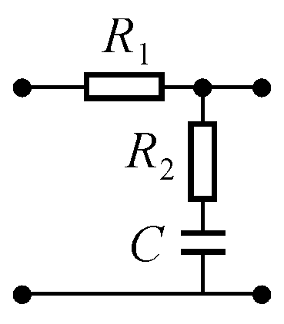
图3-105 无源比例 积分滤波器
③ 对环路指标的要求还有系统转换时间小于0.5s。LM331为系统中最低速的器件，其参数决定了 行频变化时的系统转换时间（前面已取LM331的 时间常数R_{L}C_{L}为系统转换时间要求0.5s的1/10故可满足！）
为简单起见，本例中的环路滤波器采用了常用的无源比例积分滤波器形式，如图3-105所示。
Notes:
输入行频从64kHz切换回15.625kHz时，输出锯齿波能同步变化到位所需的时间要小于0.5s。

Slide 64
(6). D/A变换器电路
CA3338的数据输入端与两块74LS161的数据输出端相接。为了达到设计要求中规定的锯齿波幅度在0~5V范围内可调的要求，在CA3338的参考电压V_{REF+}端接一个电压调整器（三端基准源）LM317。
调整LM317外接电阻大小即可调整其输出电压数值，从而改变CA3338的参考电平V_{REF+}，以调节CA3338的输出锯齿波幅度。电路如图3-106所示。
由于CA3338的建立时间小于0.5×10⁻⁷s（工作频率或转换速度大于20MHz），因此设计要求中规定的锯齿波的逆程时间小于0.5μs的要求一定可以满足。
逆程时间：输入数字量从255到0时，输出模拟量从最大幅值到0的时间。主要决定于DAC的建立时间（表征转换速度）。
Notes:
DAC的“工作频率”相当于转换速度

Slide 65
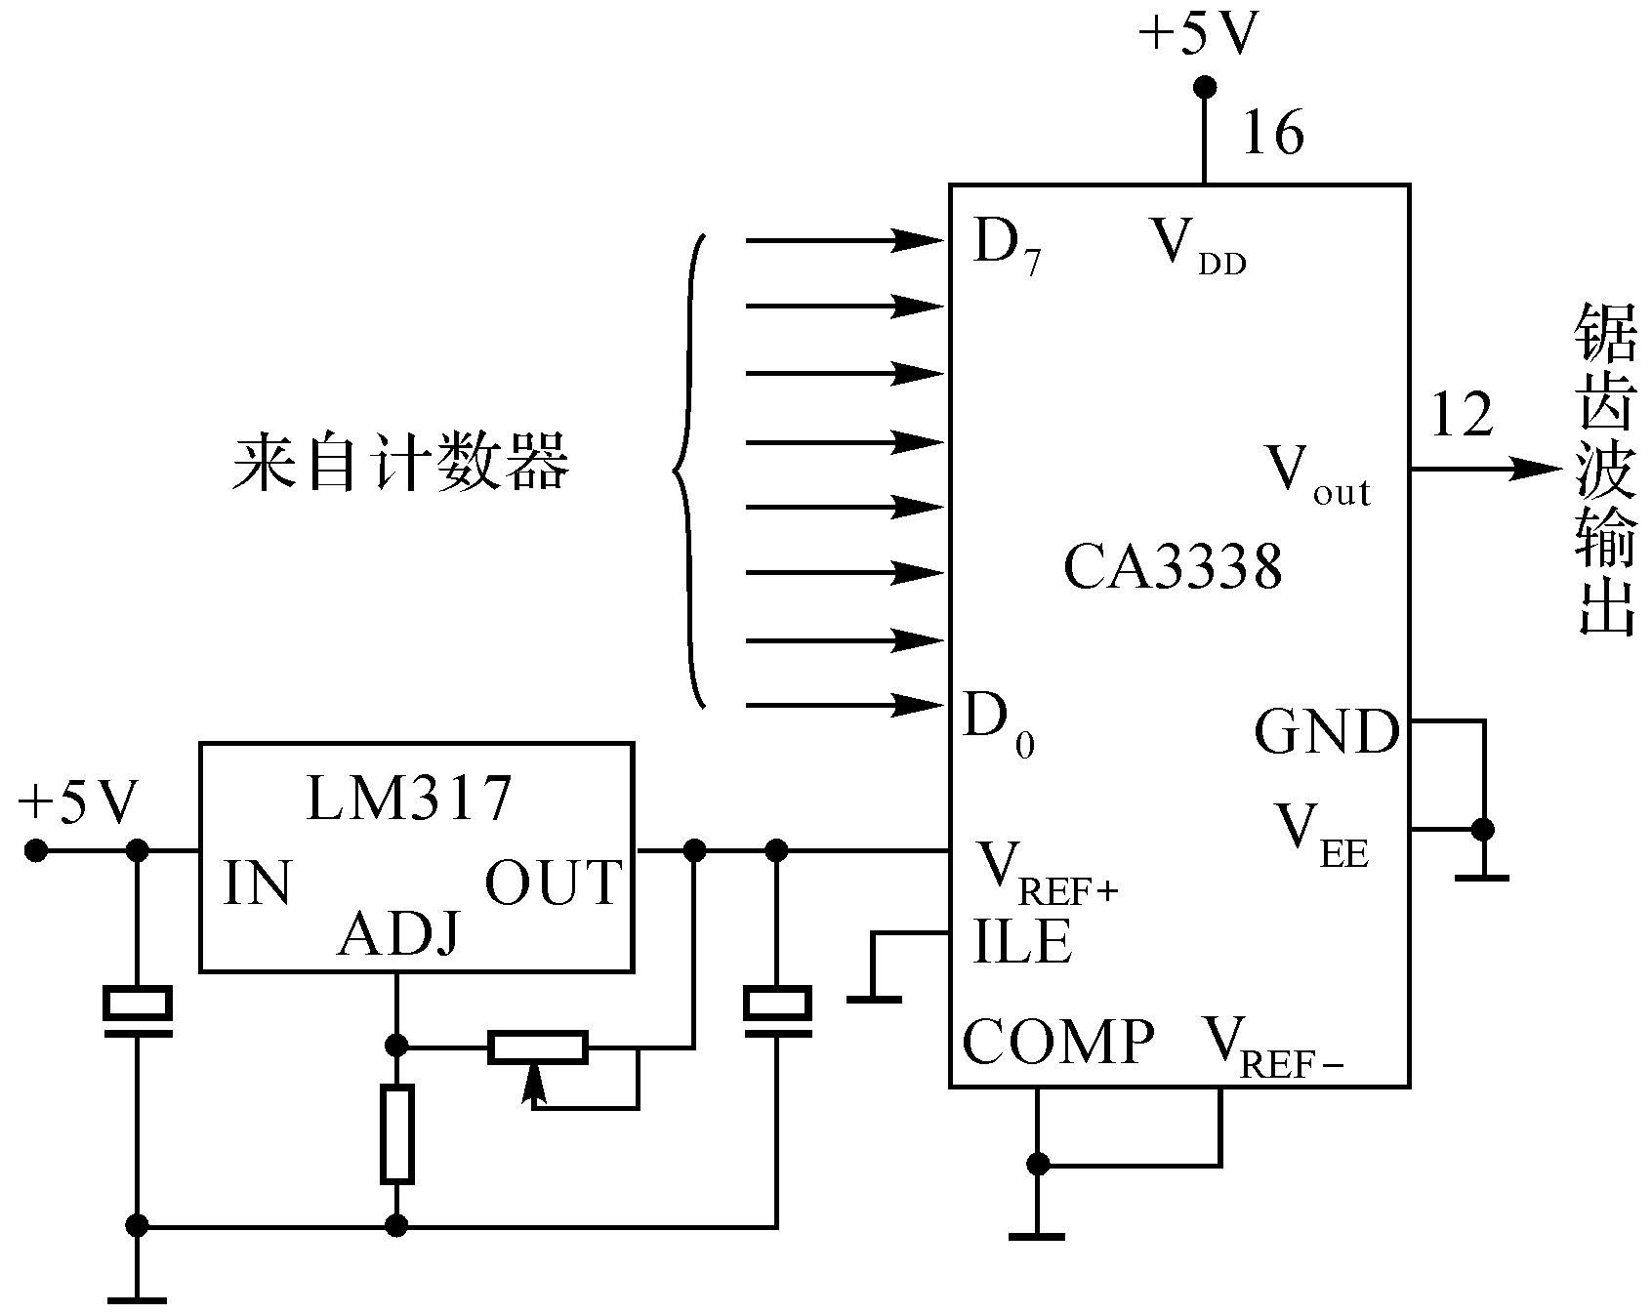
图3-106 锯齿波形成电路
注：LM317本身不需额外供电！
另外三端基准源常用AMS1117！

Slide 66
理论上将本例题设计完毕， 其完整电路框图如下图所示。

Slide 67
完整电路框图
图3-101
图3-104
F/V
LM331
比较电路
LM311等
波段切换
频率范围
控制LM358
G1 G2
V_{Rng1}、V_{Rng2}
鉴相器CD4046
环路滤波器
压控振荡器74LS124
V_{reg1}、V_{reg2}
行同步输入
注意触发沿
计数器74LS161 ×2
Q₇
锁相环路 基本模块
N=8 (Q₇~Q₀)
参考电压
调节LM317
D/A变换器CA3338
外围调整 模块
V_{REF+}
阶梯波
锯齿波输出
滤波器

Slide 68
其完整电路图如图3-107所示。

Slide 69
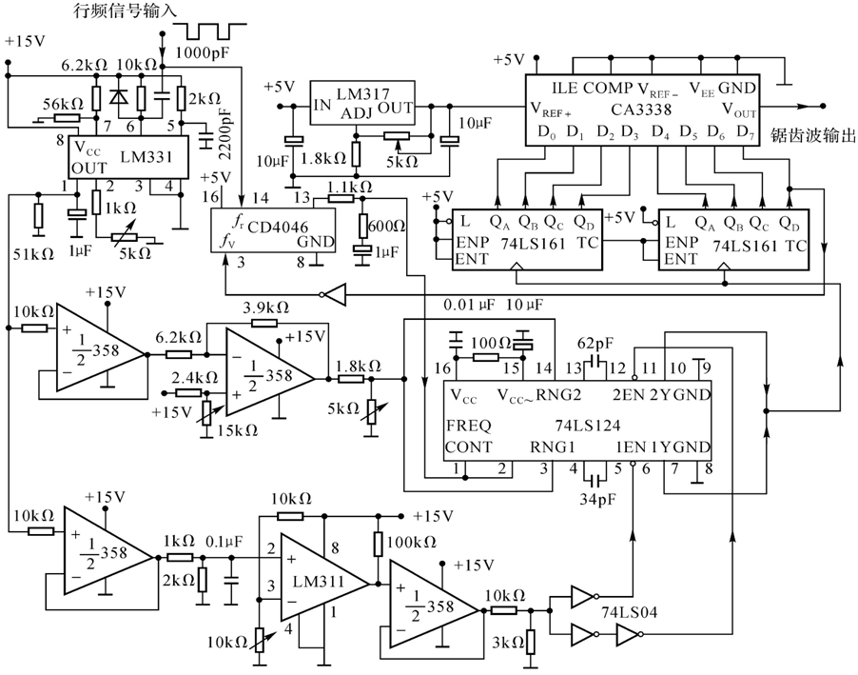
图3-107 完整电路图
D/A
滤波器未画出
F/V转换
256分频
PD, LF, 至VCO细调
VCO粗调
双VCO
波段选择

Slide 70
总结与讨论：
系统方案的确定： 确定系统方案是一个由粗到精、由简到繁、逐步完善的过程。即先初步构成能实现功能的粗方案，然后为满足各项指标， 逐步添加各个细枝节，使方案逐步完善。
整机指标的分配： 整机指标需要合理地分配到组成系统的各个模块中。 对设计要求提出的各项指标，在设计时必须明确在本方案中 影响这些指标的因素及关键模块，并将指标进行合理分配。
芯片选择对方案的影响： 选择不同的芯片，会有不同的实现方案， 也会有不同的需要解决的问题。 例如在本例中可用74HC4046替代CD4046、用74LS629代替74LS124，但要注意考虑替代后可能出现的新问题（参见教材P.168）。

Slide 71
复习题：
1、请回答本例中以下指标是如何实现的？
锯齿波幅度调节范围0~5V
锯齿波线性度优于1%
锯齿波逆程时间小于0.5μs
行频切换时，要求系统转换时间小于0.5s
2、本例中，÷N分频器的N=？为什么？
3、本例中，f_{i}、f_{o}分别为多少？
4、本例中，鉴相频率=？
5、从压控振荡器74LS124的受控特性图中，可以看出哪四点？
6、图3-101中，1/2 358有什么用？ LM311中V-=？希望实现怎样的功能？
7、本例中，若计数器74LS161的Q₇不反相输入到CD4046的3脚（鉴相器PD II），则输出的锯齿波将有何变化？

Slide 72
补充提示：模拟锁相环和数字锁相环
模拟锁相环：主要由相位参考提取电路、压控振荡器、相位比较器、控制电路等组成。
压控振荡器输出的是与需要频率很接近的等幅信号，把它和由相位参考提取电路从信号中提取的参考信号同时送入相位比较器，用比较形成的误差通过控制电路使压控振荡器的频率向减小误差绝对值的方向连续变化，实现锁相，从而达到同步。

Slide 73
数字锁相环：主要由相位参考提取电路、晶体振荡器、分频器、相位比较器、脉冲补抹门等组成。
分频器输出的信号频率与所需频率十分接近，把它和从信号中提取的相位参考信号同时送入相位比较器，比较结果示出本地频率高了时就通过补抹门抹掉一个输入分频器的脉冲，相当于本地振荡频率降低；相反，若示出本地频率低了时就在分频器输入端的两个输入脉冲间插入一个脉冲 ，相当于本地振荡频率上升；从而达到同步。
全数字锁相环(DPLL)与传统的模拟电路实现的PLL相比 ，优点有精度高且不受温度和电压影响，环路带宽和中心频率编程可调，且应用于数字系统时不需A/D及D/A转换。
数字锁相环可用FPGA实现，如Altera的Cyclone、Stratix等系列的FPGA提供内嵌的可重配置数字PLL， 可在Quartus II软件中利用其现成的PLL IP核。 （Xilinx和Lattice的FPGA设计软件中也有现成的PLL IP核）

Slide 74
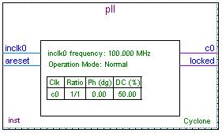
Altera的Cyclone、Stratix等系列的FPGA提供内嵌的可重配置数字PLL，可实时对PLL进行重新配置，使其适应新的工作要求（即不需要对FPGA进行 重新编程就能通过软件手段完成PLL的重新配置）。
通过Altera的Quartus II软件的Tools菜单下面的“MegaWizard Plug-In Manager”工具， 选择ALTPLL可重配置宏模块创建一个锁相环Megafunction，然后进行相关PLL定义设置， 即可在FPGA中实现一锁相环路模块（如图）。
参见教材6.3.2节
参考资料：
Altera可重配置PLL使用手册
图解QuartusII的锁相环PLL使用流程

